Slide 1


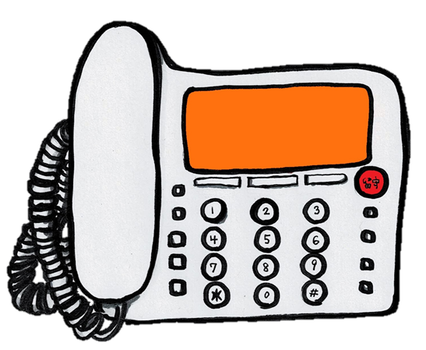

特殊詐欺防犯情報
郵便局をかたる特殊詐欺の
前兆電話が多発！！
郵便局をかたる特殊詐欺の
前兆電話が多発！！
郵便局をかたるものから「あなた名義の郵便物を
預かっている」と電話があり、
「あなた名義の郵便物に違法なものが入っている」
「個人情報が何者かに悪用されている」
「警察に被害届を出してください」
等と告げて個人情報を聞き出したり、警察を名乗るもの
に電話をかわり、お金をだまし取ろうとする特殊詐欺の
前兆電話が多発しています。
カスタマーセンターです。
未届けの荷物があります。内容を
確認する場合は「０」を押して・・・
カスタマーセンターなどを名乗る自動音声ガイダンスで電話が架かってくることもあるよ。
ここに注意!!
●カスタマーセンターを名乗る自動音声ガイダンスの電話
が架かってきたら「詐欺」です。
●郵便局から警察に直接電話を繋ぐことはありません。
●確認のためといわれても「住所、氏名、生年月日」等の
個人情報を安易に答えないでください。
●＋から始まる国際電話番号は詐欺を疑ってください。
●電話でお金の話が出たら詐欺を疑い、家族、警察に相談
してください。
岐阜県下呂警察署

